Slide 1

Fête des clients
PLV EVENT

Slide 2


Key Visual
V1
V2

Slide 3
Key Visual
V1

Slide 4

Key Visual
V1

Slide 5
Key Visual
V2

Slide 6

Key Visual
V2

Slide 7


Poteau Bélier
V1
V2

Slide 8
Poteau Bélier
V1

Slide 9
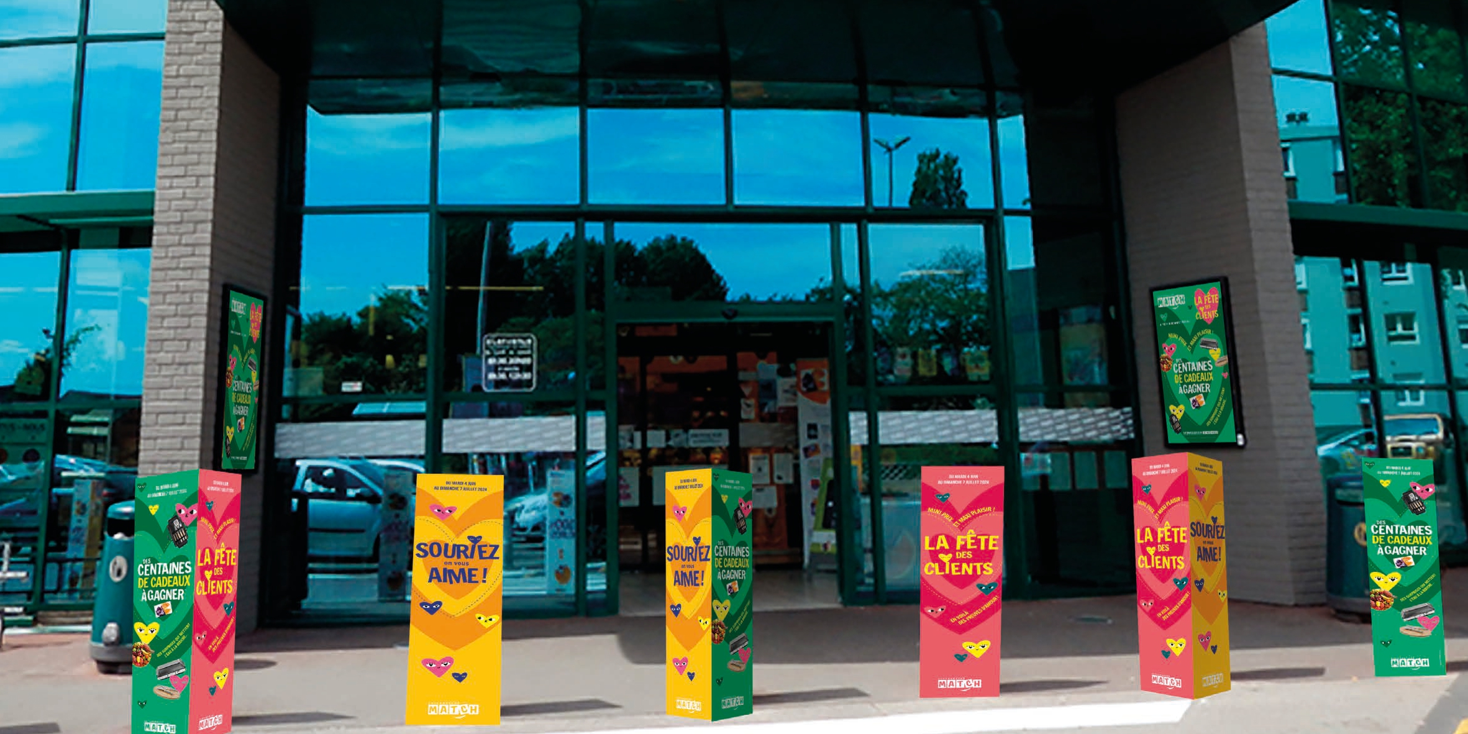
Poteau Bélier
V1

Slide 10
Poteau Bélier
V2

Slide 11

Poteau Bélier
V2

Slide 12


Cache Borne
V1
V2

Slide 13
Cache Borne
V1

Slide 14

Cache Borne
V1

Slide 15
Cache Borne
V2

Slide 16

Cache Borne
V2

Slide 17



Fanions

Slide 18
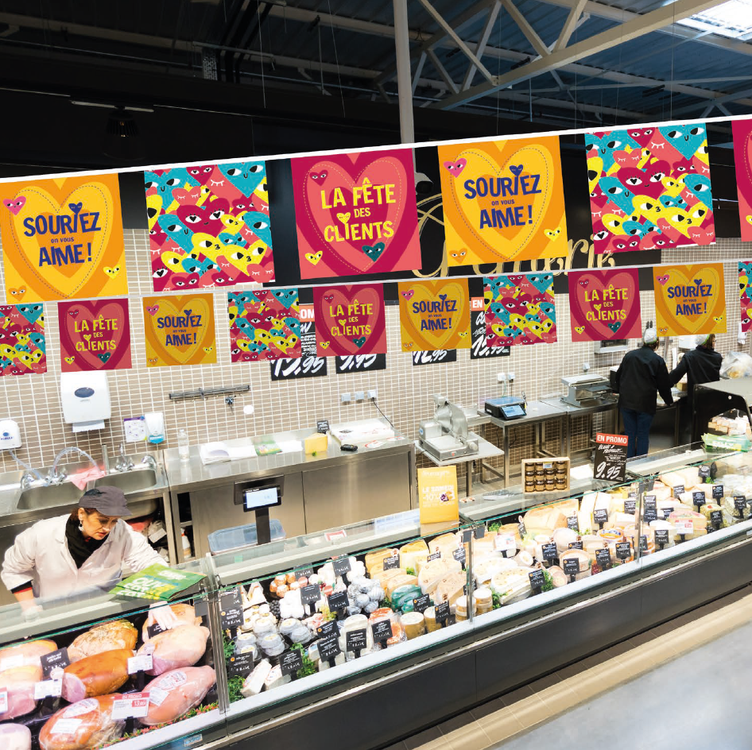
Fanions

